Slide 1
Антикризисное управление проектами
Васильев Павел
Руководитель проектного отдела Проектный центр, Красноярск

Slide 2
Почему возникают кризисы? Риски, которые можно было оценить заранее

Slide 3
Внутренние:
Команда
Компетенция
Сохранность
Прочее
Технология
Продукт
Сроки и бюджет
Внешние
РП Заказчика
ЛПР/Спонсор Заказчика
Финансовое состояние заказчика

Slide 4
Способы решения и критерии успешности

Slide 5
Промежуточный результат
Общаться с людьми
Найти реального заказчика
Не косячить
Признавать ошибки
Быть готовым к ненормированному рабочему дню
Играющий РП
Бумажки
А что для вас успешный проект?

Slide 6
Роль РП в решении кризисов на проекте

Slide 7
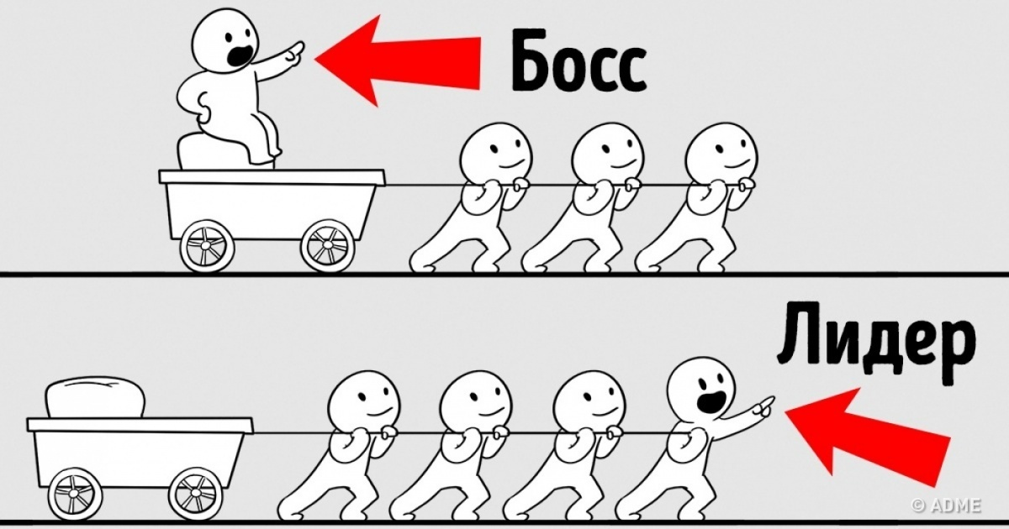
РП это 90% результата
Эксперт
Мотиватор
Ключевой консультант/разработчик
HR
Организатор

